Slide 1


Gestão Ágil de
Processos de Arrecadação e
Auditoria Bancária
Luciano Sager
Assemae 2017

Slide 2


ARRECADAÇÃO
Processo que administra o recebimento de faturas, pagas ou não pelos clientes, junto a agentes arrecadadores, para subsidiar a organização com dados e informações e, com isso, permitir a administração dos clientes, seu caixa financeiro e apoiar a tomada de decisão.
Notes:
Hoje iremos falar sobre um processo específico dentro da pirâmide de gestão estratégica demonstrada anteriormente: gestão da arrecadação.

Slide 3
CÓDIGO DE BARRAS
DÉBITO AUTOMÁTICO
EXTRATOS
COBRANÇA
OUTROS
AGENTES
ARRECADADORES
CONCESSIONÁRIAS
Notes:
Tráfego de informações

Slide 4
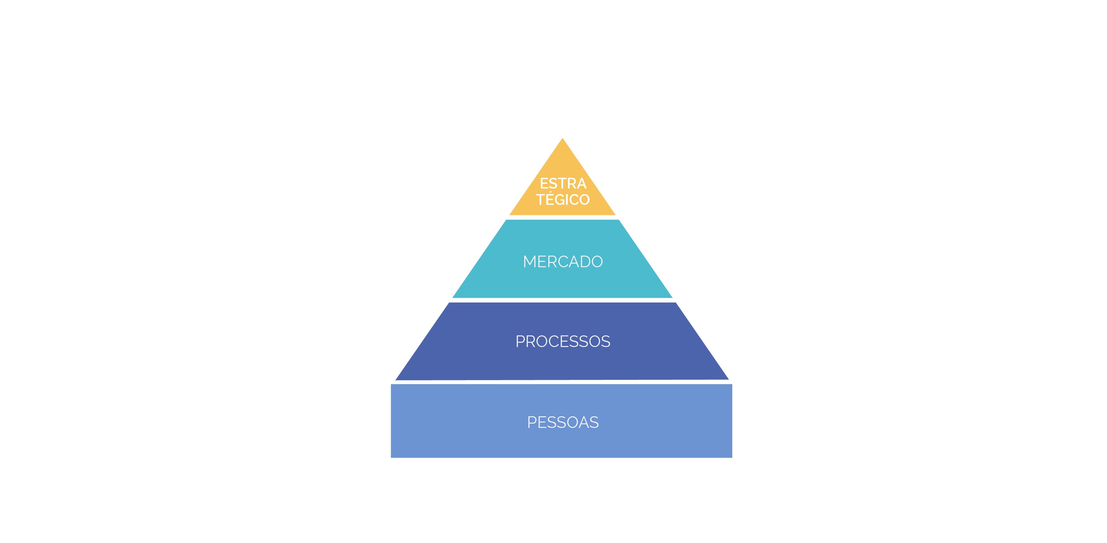
GESTÃO ESTRATÉGICA

Slide 5
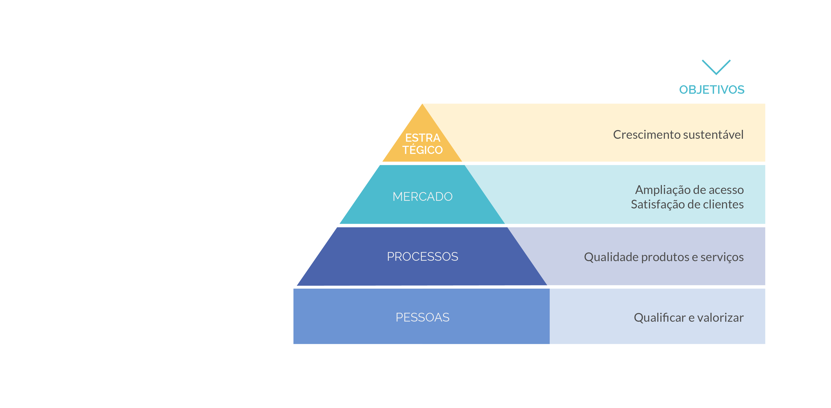
GESTÃO ESTRATÉGICA

Slide 6
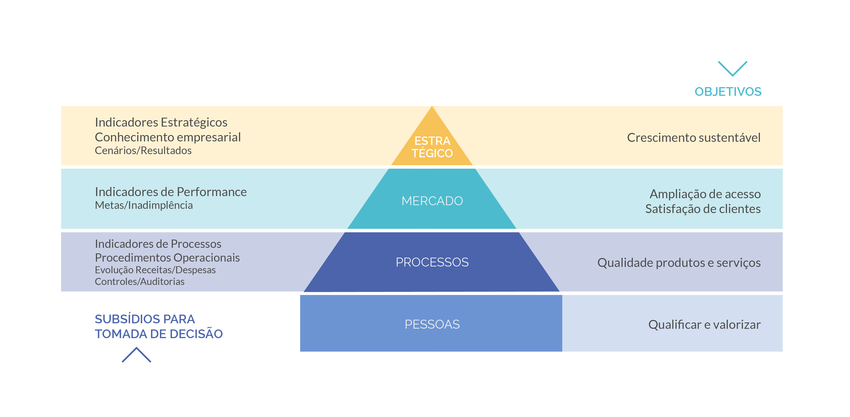
GESTÃO ESTRATÉGICA

Slide 7
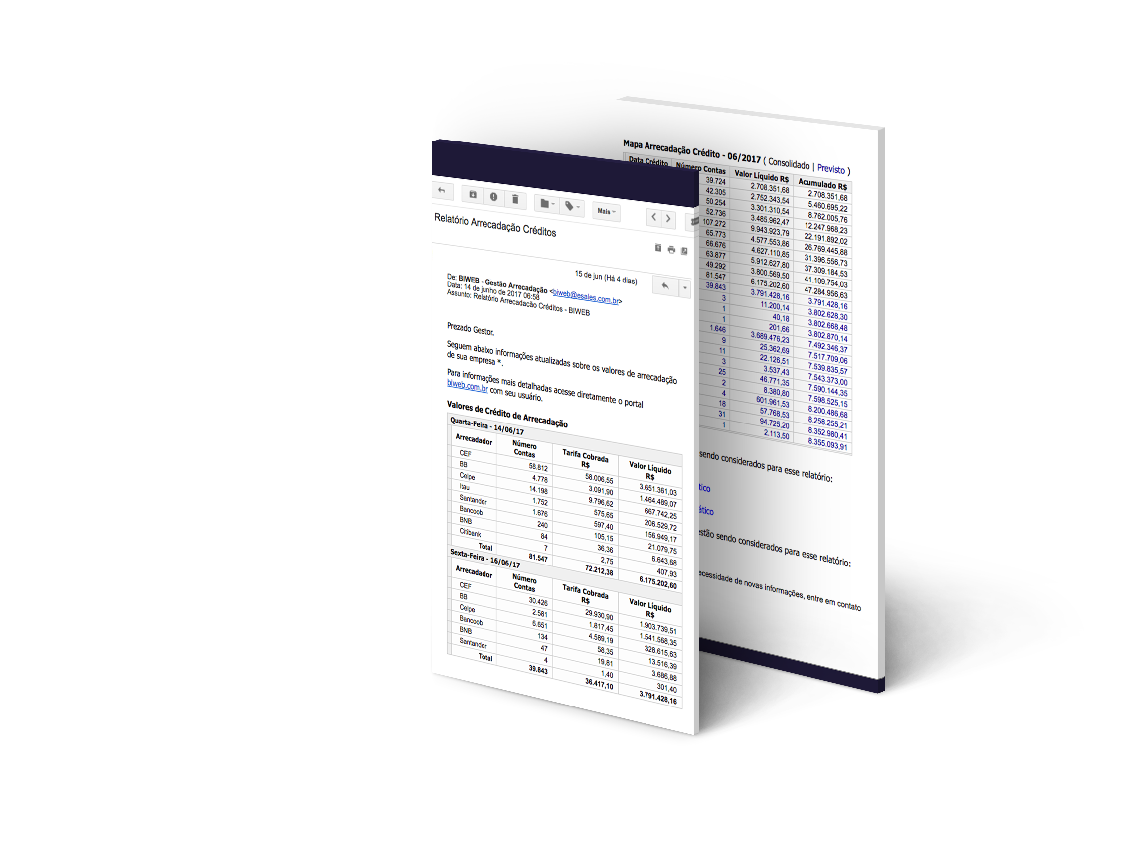
CONTROLE
OPERACIONAL
Notes:
Objetivo Principal: Gestor receber um e-mail em seu celular com os valores que serão recebidos pela concessionária no dia de hoje. Valores 100% corretos.
Se fosse algo como: pra subsidiar uma gestao eficiente, já imaginou receber emails com os valores exatos que serão recebidos pela concessionaria no próprio dia? Maravilha neh? Mas existem muitos processos anteriores que dão suporte a esses relatórios: (link com conteúdo do próximo slide).

Slide 8
    Operacionalizar / Controlar sobre o recebimento de informações de pagamentos
    Avaliar a consistência das informações recebidas tecnicamente
    Auditar eventuais ausências de informações pelos agentes
    Supervisar/Operar a alimentação dos sistemas com as informações recebidas
    Informar setores sobre conclusão do processo ou sobre valores recebidos
    Conciliar valores recebidos em relação ao que era esperado com faturamento (cálculo de inadimplência)
    Conferir extratos bancários para validar se todos os repasses foram efetuados
    Compartilhar informações / relatórios para outras áreas que necessitam de dados financeiros para tomada de decisões
TI
ETAPAS DO PROCESSO
FINANCEIRO
GESTÃO DA ARRECADAÇÃO
CONTROLE OPERACIONAL

Slide 9
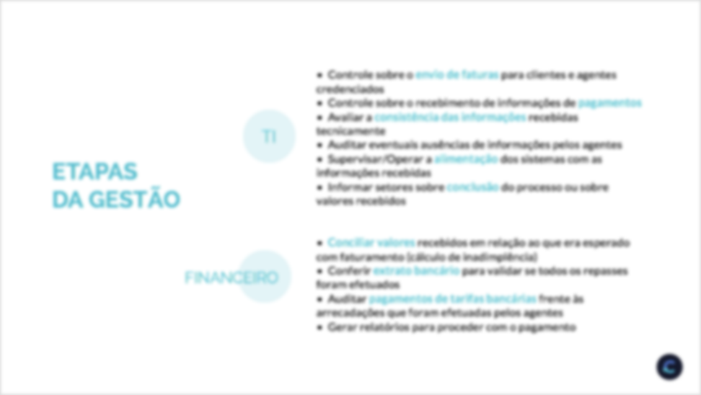
ação humana
GESTÃO DA ARRECADAÇÃO
CONTROLE OPERACIONAL
Notes:
Nas concessionárias que visitamos, a grande maioria executa manualmente várias etapas do processo de arrecadação.

Slide 10
  Perda de tempo em tarefas repetitivas
  Alto índice de erros nas auditorias
  Dificuldade de conciliação de todos os valores envolvidos
  Atrasos no fluxo de informações e consequentemente nas tomadas de decisão
ação humana
PROBLEMAS
  Impedimento de melhorias e crescimento da organização por falta de tempo
  Não cumpre os objetivos traçados pela organização de valorização das pessoas
GESTÃO DA ARRECADAÇÃO
CONTROLE OPERACIONAL
Notes:
Quais problemas esse excesso de atuação
humana trás para a organização?

Slide 11

2017
como esse processo deve ser conduzido ?

Slide 12
AUTOMATIZAÇÃO
Operações precisam ser totalmente automatizadas
Recebimento de informações automatizado
Controle sobre consistências dos dados recebidos
Ausências de informações tratadas diretamente com os agentes fornecedores dos dados, sem necessidade de intervenção da organização destinatária
Alertas via e-mail sobre a ocorrência de problemas
Notes:
Mas apenas para informação, as inconsistências precisam ser tratadas antes ...

Slide 13
COMPARTILHAMENTO DE INFORMAÇÕES
Compartilhamento ? Ou acesso universal ?
Cada Gestor precisa acessar ou receber as informações de que precisa, sem a necessidade de processamento humano prévio
As informações precisam ser personalizadas, para atender os diferentes gestores / processos onde são necessárias
Notes:
As etapas de fornecimento de informações de arrecadação para outras áreas
precisam deixar de existir.

Slide 14
ALERTAS PRÓ-ATIVOS
Os sistemas precisão avisar os responsáveis os casos de falhas em:
  Ausência de informações dos Agentes Arrecadadores
  Valores processados que fogem de sua média histórica
  Falhas no cumprimento de contratos ou parametrizações
  Alertas de vigência de contratos
Notes:
As etapas de fornecimento de informações de arrecadação para outras áreas
precisam deixar de existir.

Slide 15

AUDITORIA
AUDITORIA
Notes:
Notificações podem ser utilizadas também nas etapas de auditoria bancária. Todos auditam os valores e Floats dos contratos bancários ?
Neste caso temos dois problemas:
- Se não houver etapas de auditoria a organização pode estar perdendo dinheiro
- Se existe um processo de auditoria, ele é realizado manualmente hoje e, portanto:
- suscetível a falhas
- gerando perda de tempo para os profissionais envolvidos
Notificações devem ser utilizadas nas etapas de auditoria bancária.
Profissionais da organização precisam ser acionadas somente em caso de problemas, não resolvidos pelos gerentes dos bancos.

Slide 16
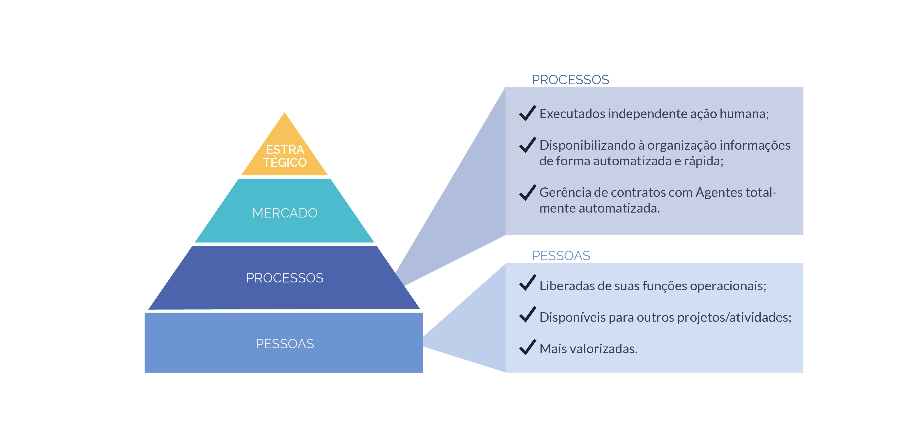
RESULTADO
GESTÃO DA ARRECADAÇÃO

Slide 17

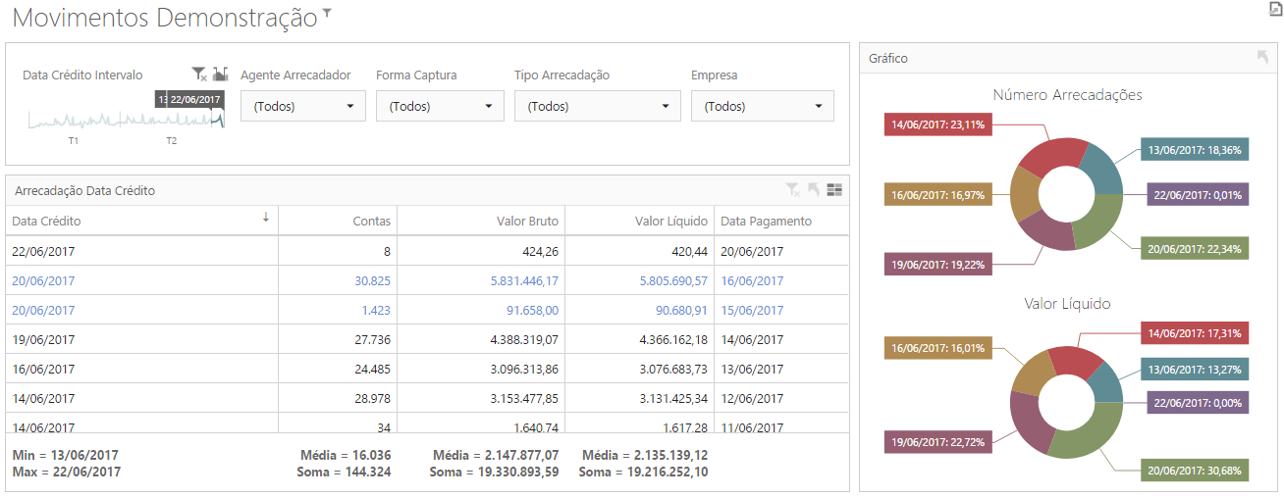
GESTÃO DA ARRECADAÇÃO
GESTÃO DA INFORMAÇÃO
Notes:
As informações, precisam ser acessadas com facilidade, de forma resumida ou
detalhada, sem a emissão de inúmeros relatórios para a análise de
um determinado cenário.
Objetivo : obtenção de conhecimento empresarial
Movimentos Demonstração
Esse painel é entregue de forma fixa ao gestor, correto ? Errado !
O objetivo principal de uma ferramenta de análise de dados e gerar novas dúvidas, se isso não ocorrer, o painel não cumpriu seu objetivo com qualidade.
É importante que o processo de análise gere novas demandas de tipos de análises e por isso os geradores de informação são instigados a trabalhar continuamente.
Deixa eu explicar melhor ...

Slide 18
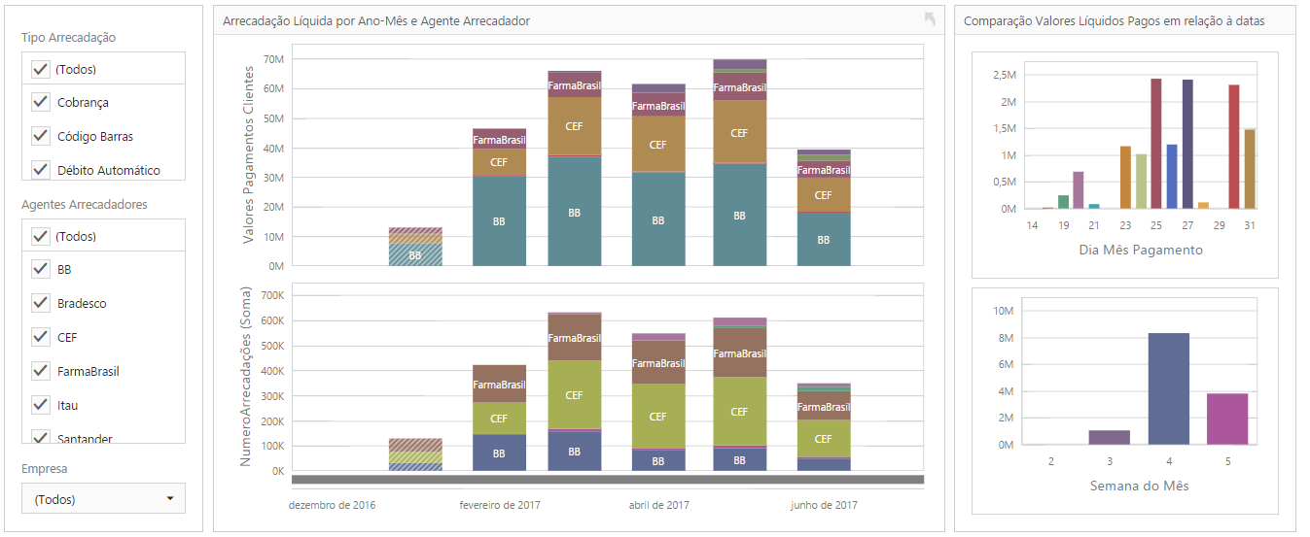
GESTÃO DA ARRECADAÇÃO
GESTÃO DA INFORMAÇÃO
Notes:
Informações servem para apoiar decisões.
Mais importante objetivo do processo de Conhecimento Empresarial : gerar novas dúvidas !
Novas dúvidas irão demandar novas respostas, e consequentemente mais dúvidas, que, em um ciclo contínuo, ao ser percorrido, gera o conhecimento empresarial que, somente desta forma, influencia com qualidade o processo decisório.

Slide 19
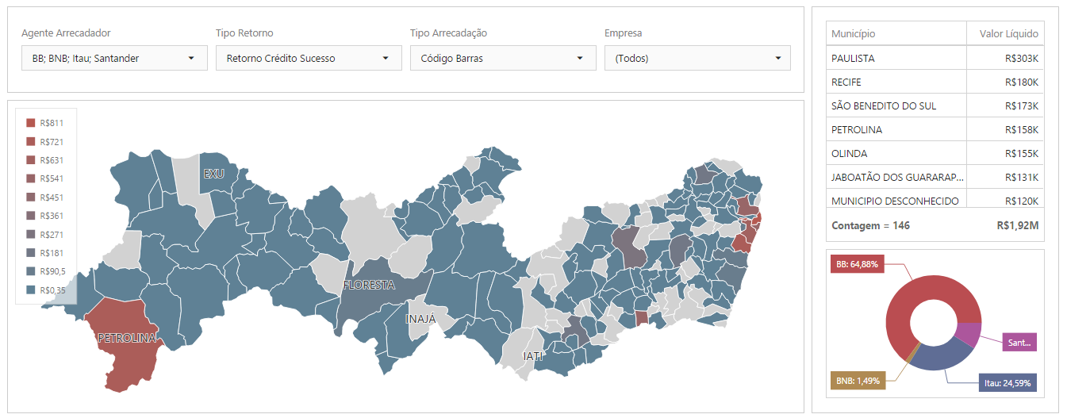
GESTÃO DA ARRECADAÇÃO
GESTÃO DA INFORMAÇÃO
Notes:
Incluir exemplos práticos de problemas dos clientes
DA-30 Débito não efetuado - Sem contrato de débito automático
DA-04 Débito não efetuado - Outras restrições
DA-99 Cancelamento - cancelado conforme solicitação
DA-02 Débito não efetuado - Conta não cadastrada
DA-00 Débito efetuado

Slide 20
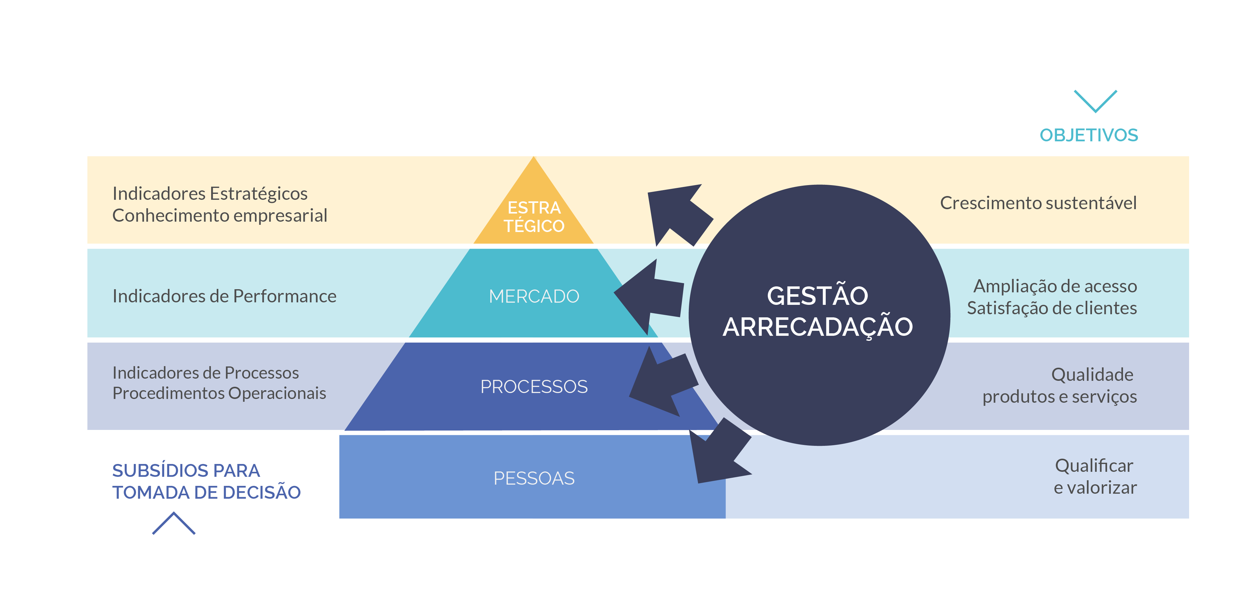
Notes:
A Gestão do processo de Arrecadação influencia toda a organização

Slide 21
DEMO
Notes:
Hoje iremos falar sobre um processo específico dentro da pirâmide de gestão estratégica demonstrada anteriormente: gestão da arrecadação.

Slide 22




PLATAFORMAS DE GESTÃO E INTEGRAÇÃO PARA TODA CADEIA DE NEGÓCIOS
Supply Chain
Automatização financeira
Inteligência de negócios
Documentos fiscais
Notes:
O Grupo eSales é composto pelas empresas e-Sales, Oobj e Moveideias. Como grupo atuamos em todos os elos da cadeia de negócios, por meio de plataformas/portais de gestão e integração.

Slide 23

OBRIGADO
luciano.sager@esales.com.br
Notes:
O ideal é que o próprio usuário possa construir suas informações sem a dependência de apoio de outros setores ou profissionais.

